Slide 1
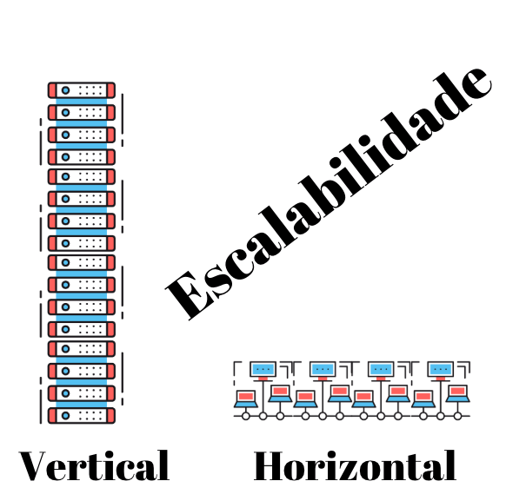

Escalabilidade no contexto de SGBDs
“A escalabilidade tem sido a principal problemática dos bancos de dados relacionais para lidar com Big Data (Grande quantidade de dados).”
Escalabilidade seria a capacidade do sistema em lidar com o crescimento de dados uniformemente. Podendo ser:
Horizontal – que consiste no acréscimo
do número de nós em um sistema;
Vertical – relacionada à melhoria no
hardware presente no sistema.
É uma característica desejável em
todo o sistema, rede ou processo, que
indica a capacidade de manipular uma
porção crescente de trabalho de forma uniforme.

Slide 2

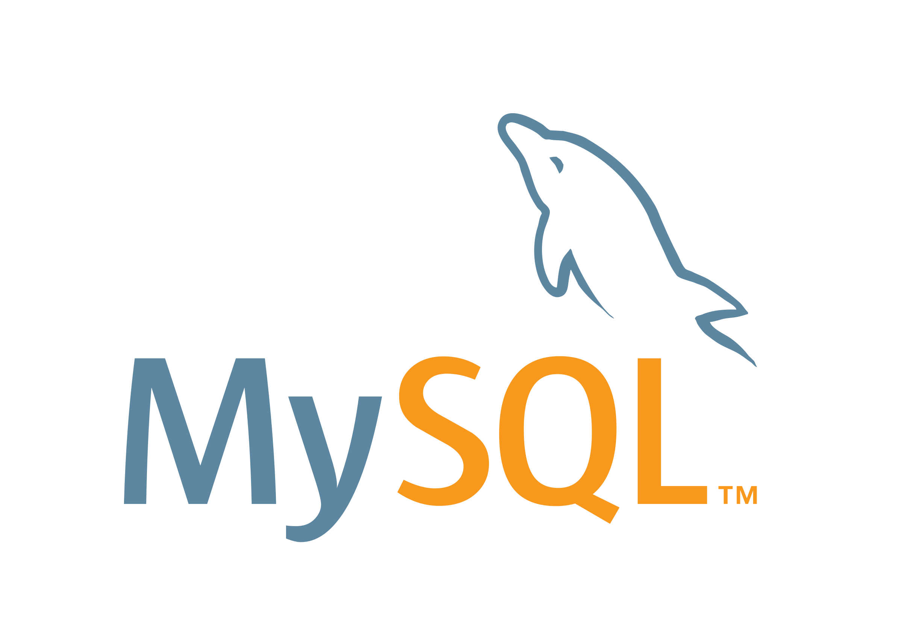

Escalabilidade no contexto de SGBDs
Resultados de testes de performance realizados com
os SGBDs Cassandra, MySQL e Redis, sendo dois
NoSQL e um relacional, foi possível observar que a
utilização de bancos de dados NoSQL é uma
alternativa a bancos de dados relacionais, pois provê
consultas mais eficientes enquanto mantém flexibilidade e escalabilidade.
Bancos de dados NoSQL tem a vantagem sobre a abordagem XML (eXtensibleMarkupLanguage) em relação a capacidade
de fazer consultas.

Slide 3
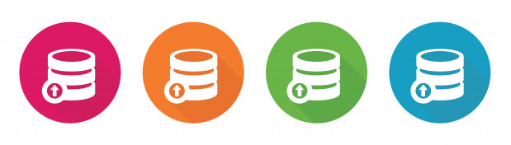
Escalabilidade no contexto de SGBDs
Os bancos NoSQL e os relacionais têm seus próprios nichos de mercado. A alta disponibilidade, escalabilidade, flexibilidade do esquema e alta performance e gerenciamento de dados dos bancos NoSQL, trazem a desvantagem de nem sempre ser possível garantir a consistência dos dados. Assim, torna-se evidente a necessidade do conhecimento e entendimento de ambas tecnologias para decidir sobre qual adotar em cada situação específica
Estudo de referência: https://sol.sbc.org.br/index.php/sbsi/article/download/5822/5720/

Slide 4
Grupo 01
Caio Rodrigues
Frederico Stilpen
Gabriel Araújo
João Paulo Bade
Marcos Correa
Volnei Neves

